Slide 1
云富通操作
一，外贸管理
二，全球买家
三，营销记录

Slide 2
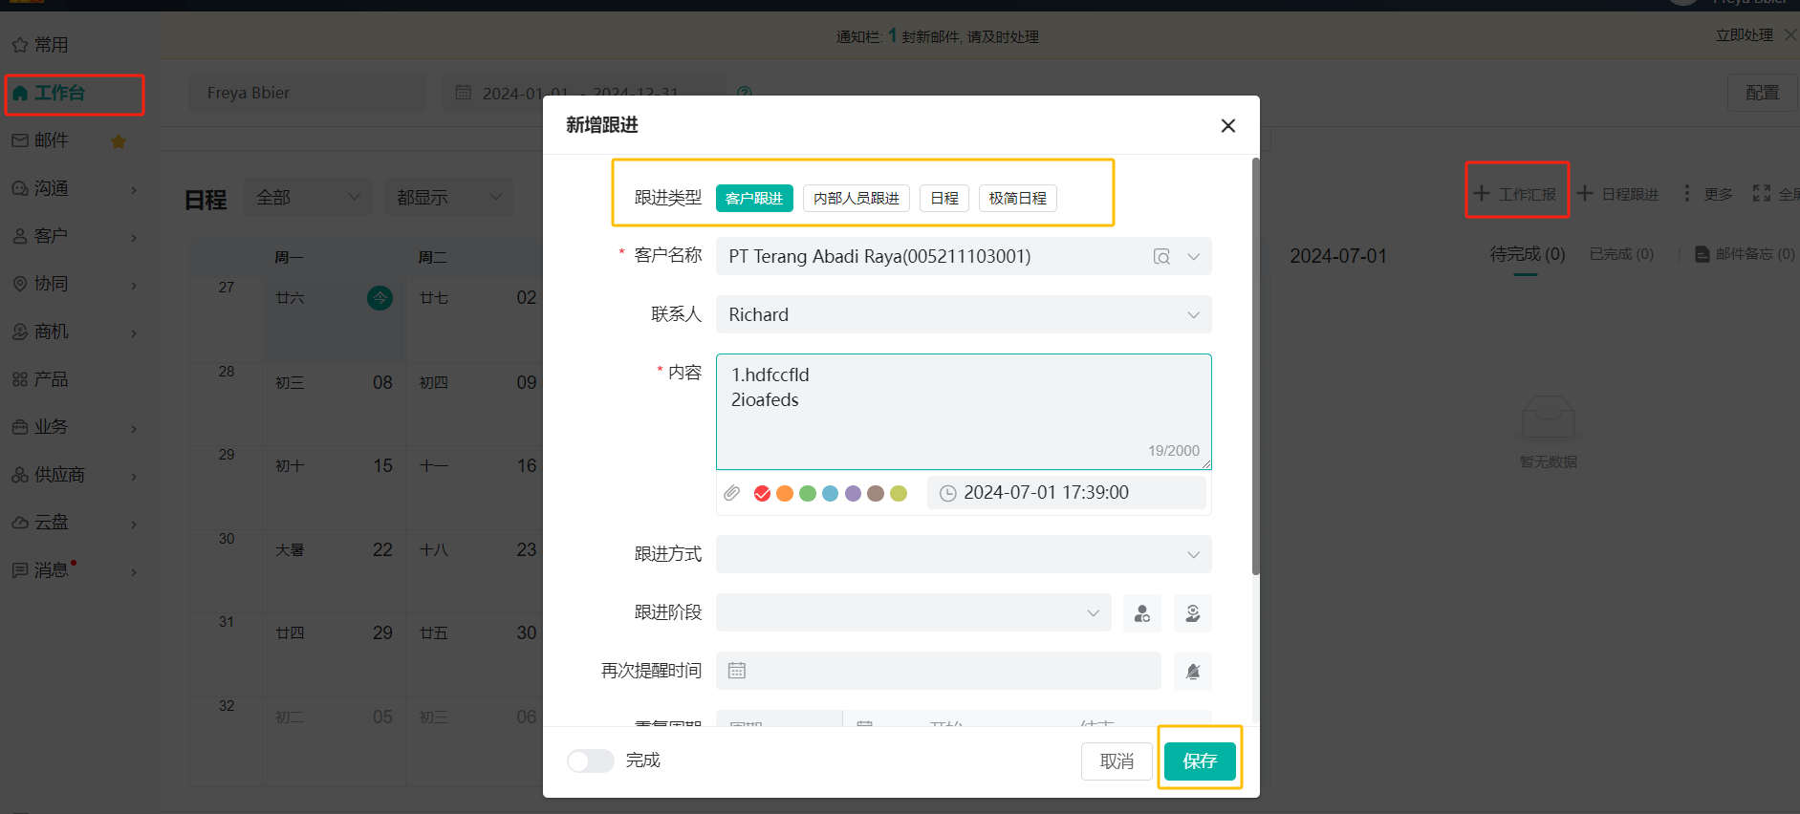
外贸管理
1.工作台日程跟进
根据自己的习惯去写工作日程跟进，客户及工作计划安排（每天上班第一件事先查看工作日程）

Slide 3
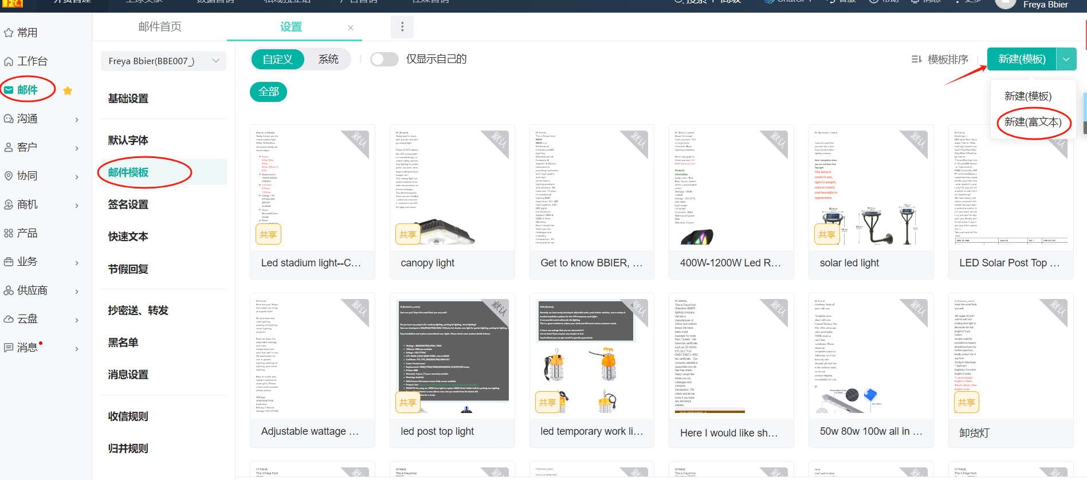
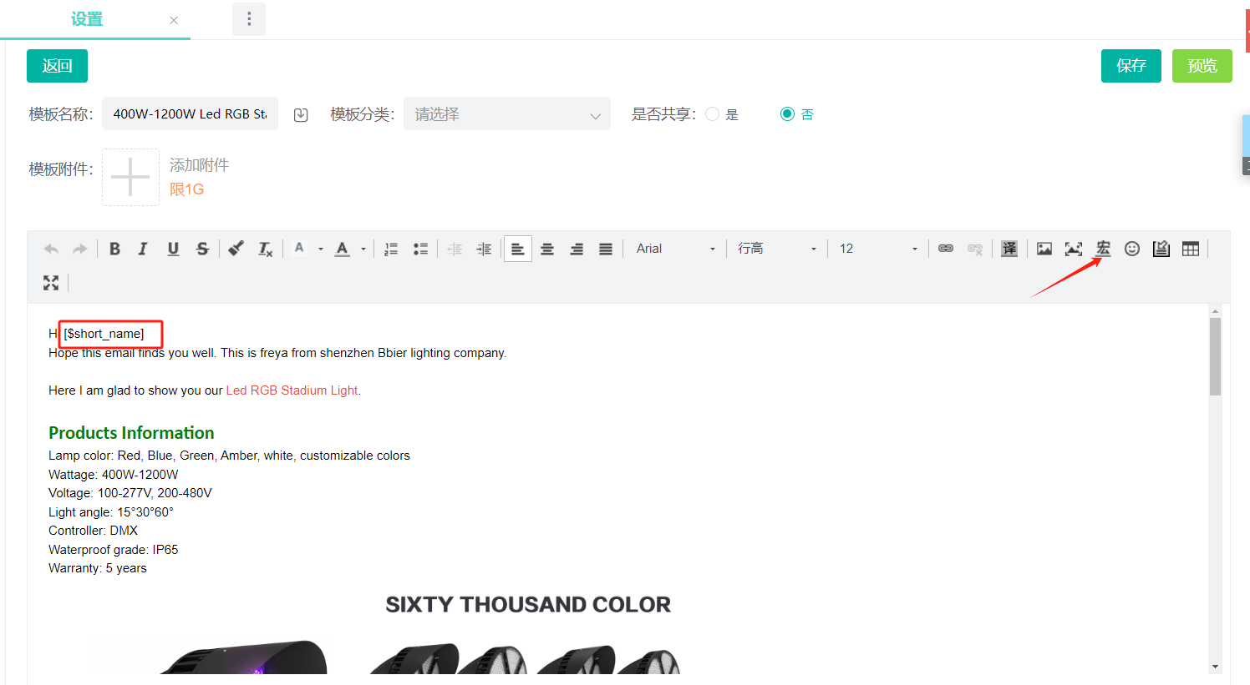
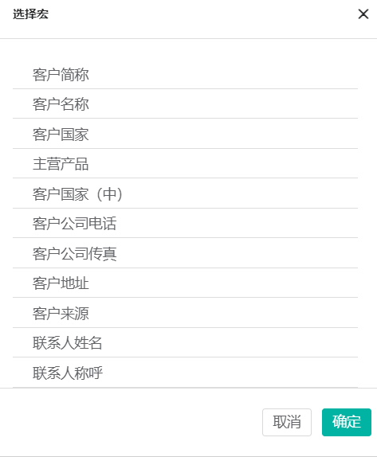
外贸管理
2.邮件-设置
a.邮件模板
选择新建模板的时候，富文本会比较好操作一点，模板的名称通常是这封邮件的主题，插入宏可以根据你新建客户的信息自动匹配（通常是客户简称）

Slide 4
外贸管理
3.签名设置
签名字体颜色是绿色，签名下面要加一张我们的产品总图

Slide 5
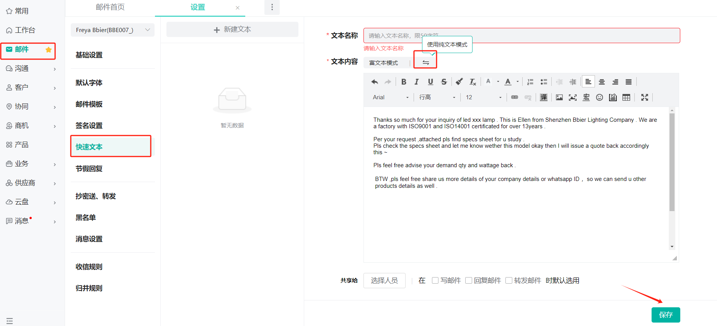
外贸管理
3.快速文本
可以编辑常回复句子，例如新客户想了解公司信息，RFQ，询盘等，外出方便回复客户

Slide 6
外贸管理
4.节假回复
春节，端午，国庆等节日，编辑相应节日内容，选择好时间，回复客户

Slide 7
外贸管理
5.邮件-单发与群发单显
a.单发选择bbier账号，群发使用公司安排的其他邮箱，如果邮箱发送不了，及时联系Ellen解决
b.发邮件可以定时，可以根据客户经常回复时间选择，群发单显一次只能发100（未建档客户也可以复制邮箱地址)
c.邮件中可以插入网站链接及产品链接等，附件尽量要小，太大会影响邮件发送结果
d.可以直接编辑也可选择想要发送邮件模版，一定要记得插入签名

Slide 8
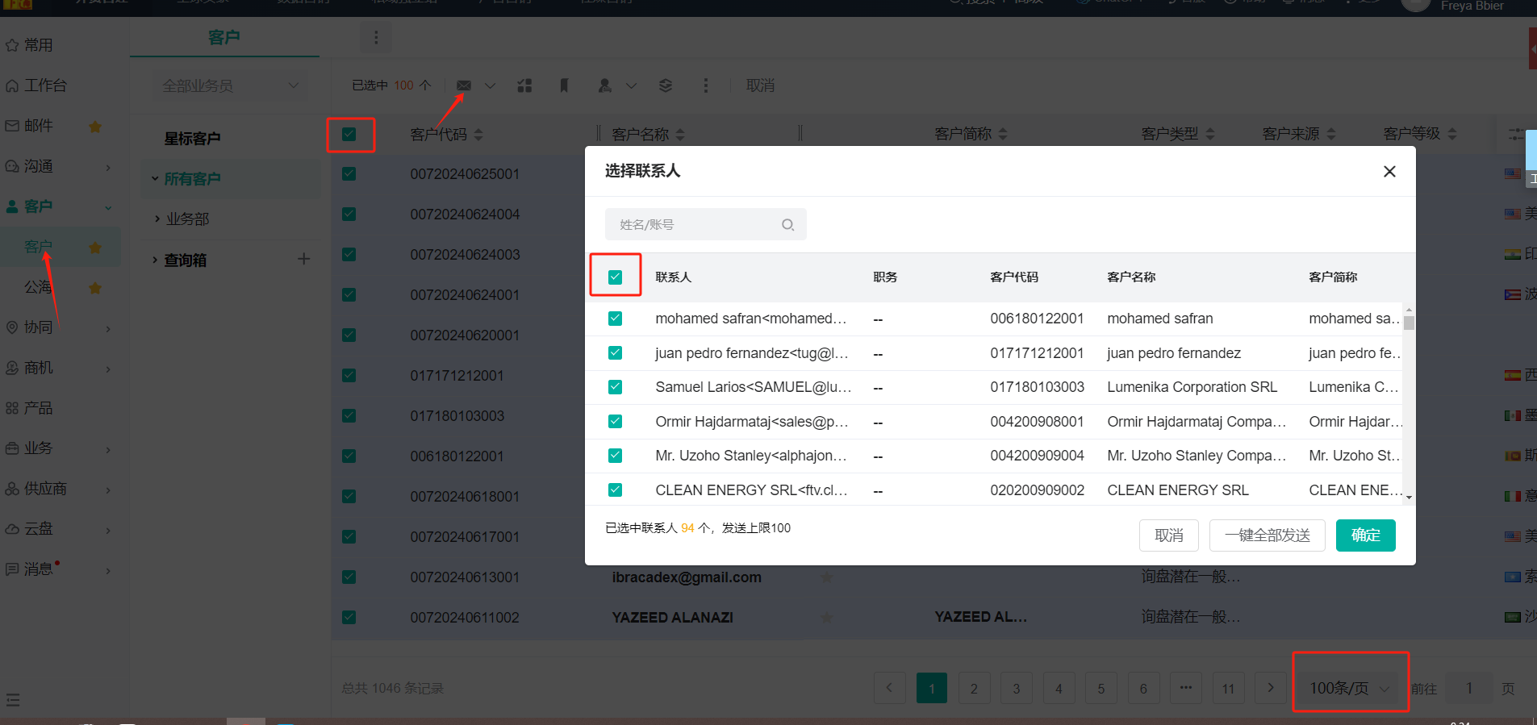
外贸管理
6.群发单项
可针对不同洲进行群发单显，方便我们根据他们的时间发送邮件，群发单显选择页：100，全选后点确定会自动跳转到写邮件页面

Slide 9
外贸管理
6.如何查询群发单显
选择你想要查看的群发，点进查看详情

Slide 10
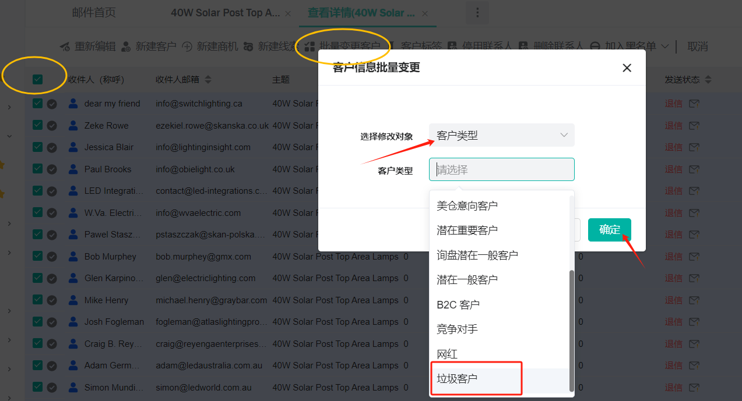
外贸管理
b.查看详情
点击发送状态，选择你想查询的，可针对已打开的客户进行背调进行针对性开发
对于发送失败&退信，查询原因，如果想把退信客户转入公海，全选后点击批量变更，把客户变更为垃圾客户，再去垃圾客户组一键转入公海

Slide 11
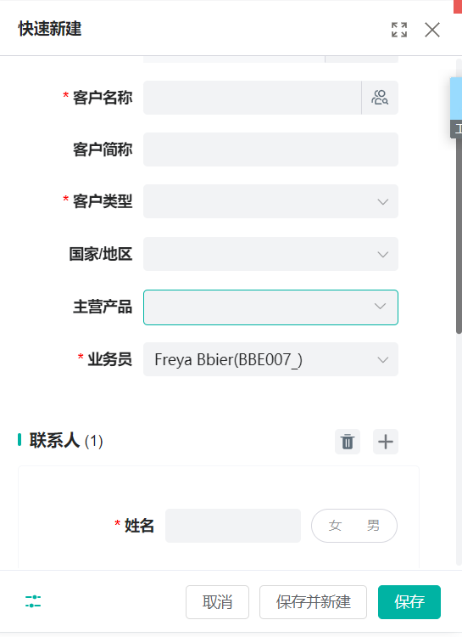
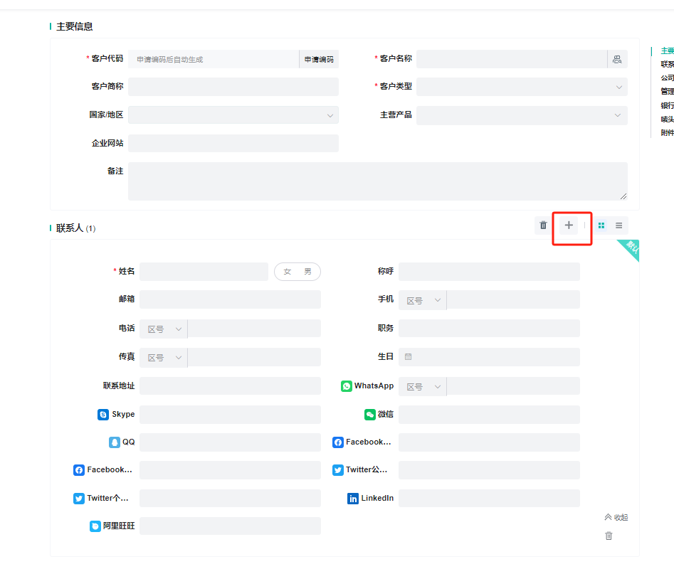
外贸管理
7.如何新建客户
点击新建客户，可普通新建和快速新建，普通新建信息填写会更全，如果没有客户社媒或电话，可快速新建，填写完必填信息即可，尽量在建客户的时候，备注好客户信息，后续有客户其他信息时，可以补充，一个公司，可以添加多个联系人
公海的客户，其他业务可能没有开发出来或长时间没有跟进掉入公海，其他业务可以去公海选择背调一下，捡回开发

Slide 12
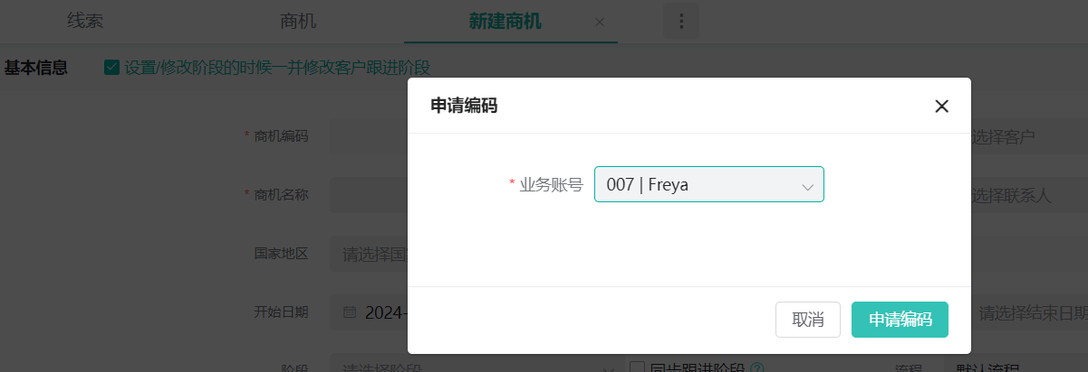
外贸管理
8.商机
新建商机是为了让方便我们跟进客户，点击新建，申请编码是自己，不要选别的业务

Slide 13
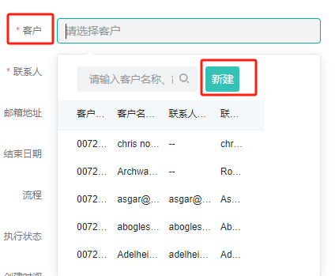
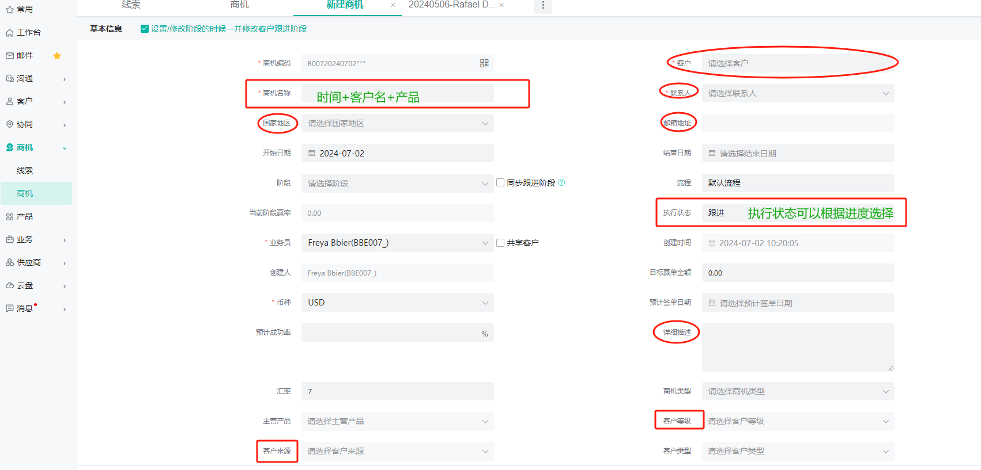
外贸管理
进度改变后可长按该客户拖拉改变状态
商机建立-必须是建档客户
如果该客户未建档，选择客户会有新建，点击后快速新建客户之后，即可添加，详细描述建议写详细一点，后续方便自己查看

Slide 14
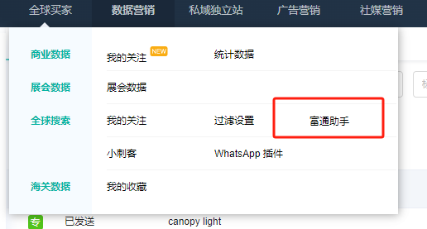
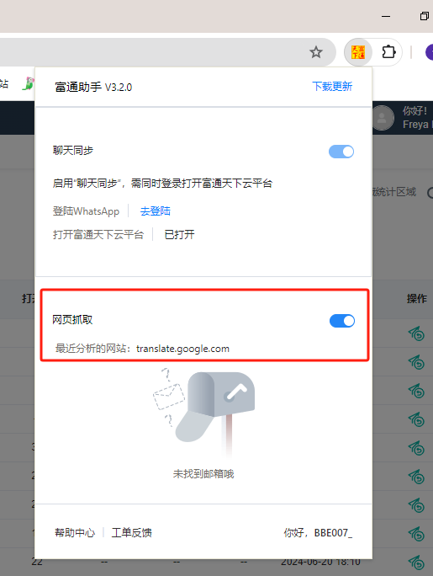
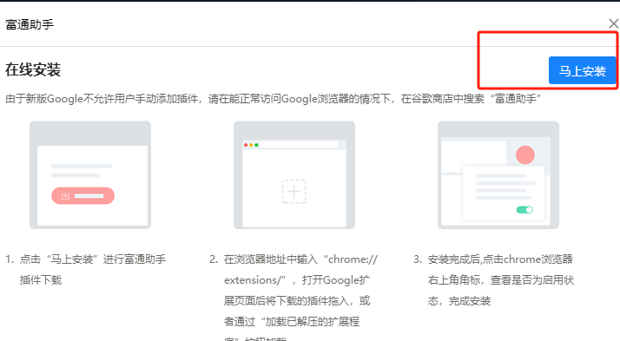
富通小助手
无论在任何网页，只要打开富通小助手网页抓取，即可帮助我们抓取邮箱信息

Slide 15
全球买家
Step1.
Step2.

Slide 16
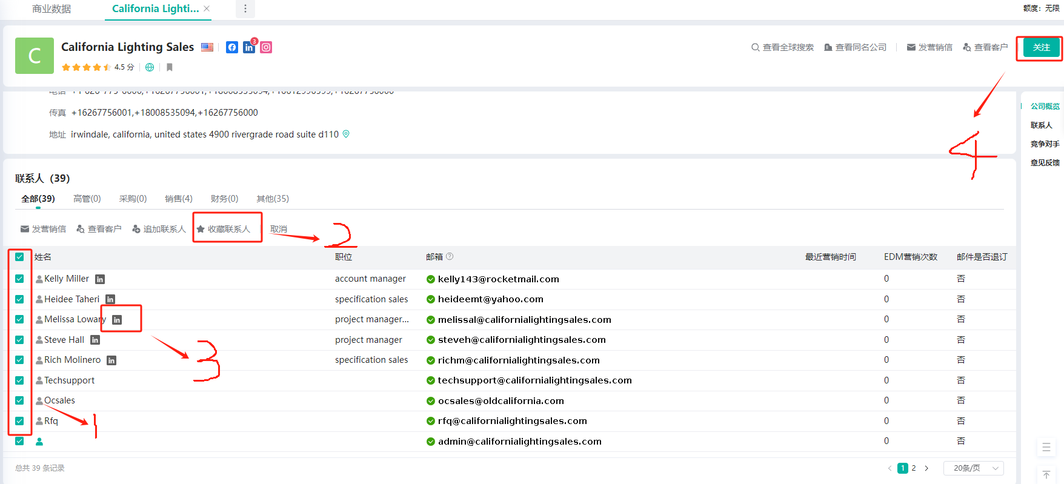
Step3.
Step4.
Step5.

Slide 17
附
哪里不会点哪里

Slide 18
数据营销
新建任务
与单发群发一样

Slide 19
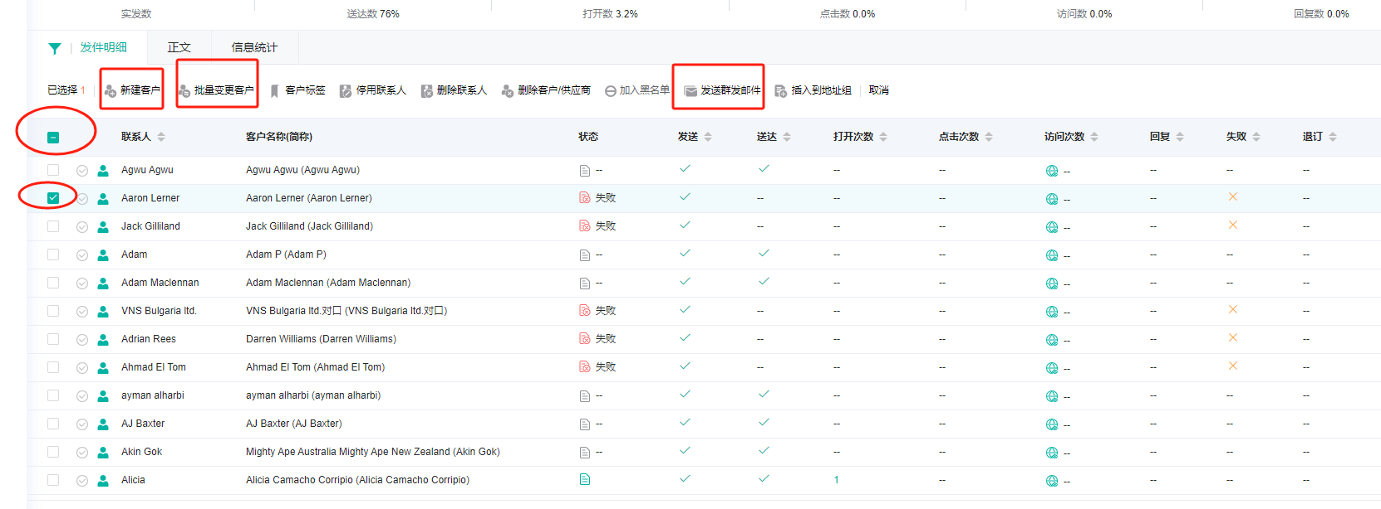
数据营销
营销记录-点击以往发布的营销记录，点击想查询的记录
跟前面群发单显查询一样

